Slide 1
Taller de
Identidad Corporativa
Profesor: Jorge León

Slide 2
Marca como concepto y
marca como signo

Slide 3
Dos significados para una misma palabra provocan una gran confusión en diseñadores y clientes.
Marca: valores que los públicos le atribuyen a una empresa o institución.
Marca: signos gráficos que identifican a una empresa o institución.

Slide 4
Marca: valores que los públicos le atribuyen a una empresa o institución.
SONY | LACOSTE | FERRARI
Tecnología | Moda sport | Prestigio
Calidad | Autenticidad | Alta gama
Respaldo | Calidad | Velocidad
Innovación | Alegría | Glamour
Trayectoria | Color | Calidad

Slide 5



Marca: signos gráficos que identifican a una empresa o institución.

Slide 6

Mientras la marca gráfica es la misma para todos, los valores que representa pueden variar mucho según sea la persona que los interprete.

Slide 7
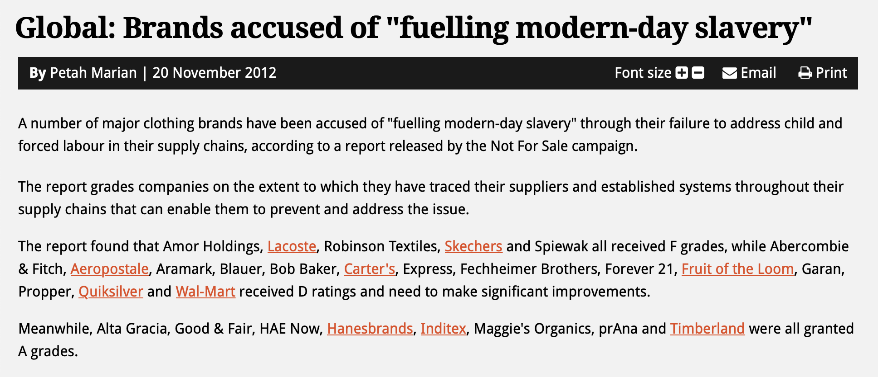
Mientras la marca gráfica es la misma para todos, los valores que representa pueden variar mucho según sea la persona que los interprete.

Slide 8
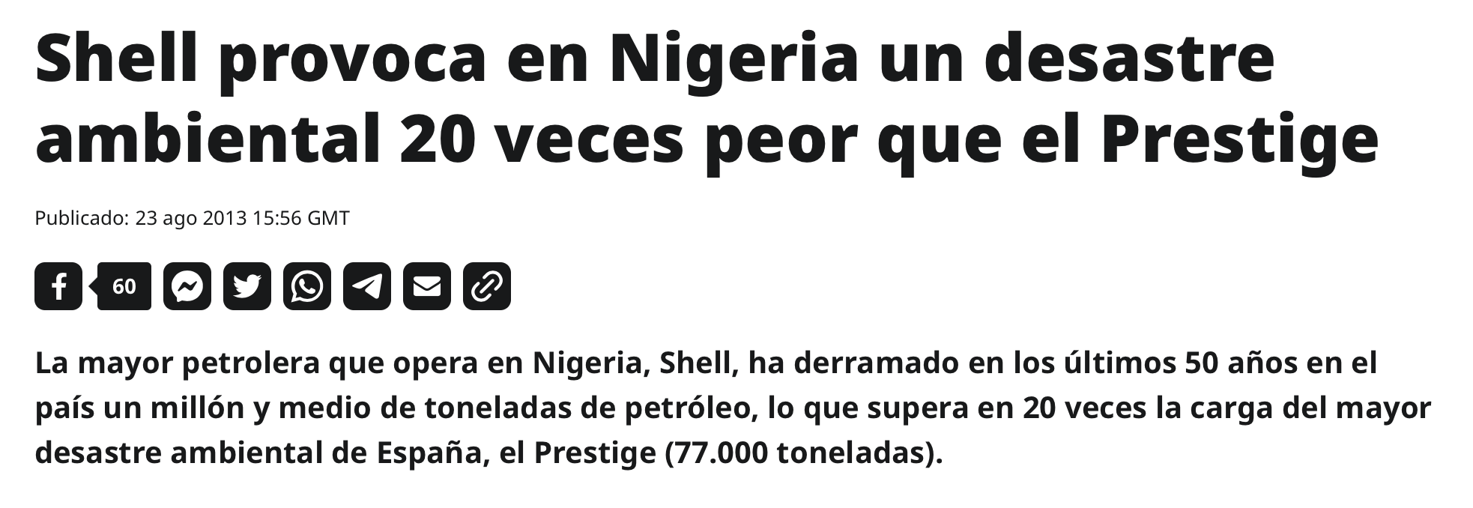
Mientras la marca gráfica es la misma para todos, los valores que representa pueden variar mucho según sea la persona que los interprete.

Slide 9

Alto valor de marca y baja calidad de marca gráfica.

Slide 10

Alto valor de marca y baja calidad de marca gráfica.

Slide 11


Alto valor de marca y baja calidad de marca gráfica.

Slide 12

El premio Nobel tiene altísimo valor de marca, pero… ¿Quién conoce su marca gráfica?

Slide 13
¿Los valores de Sony, Lacoste y Ferrari, son transmitidos por sus marcas gráficas?

Slide 14
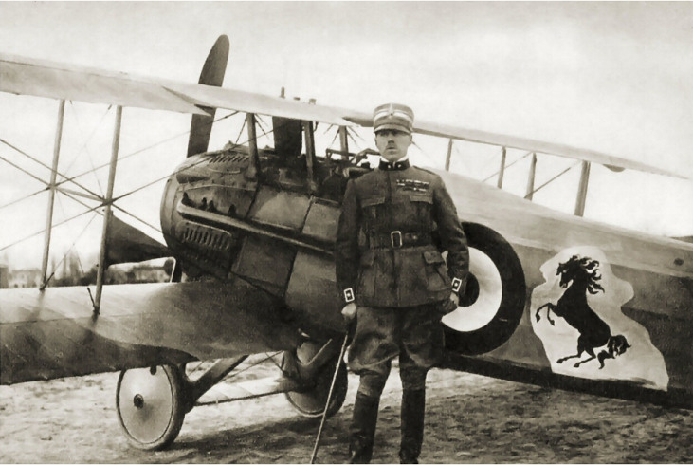

Slide 15
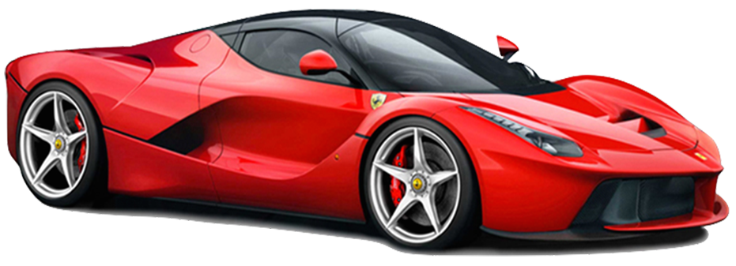

Slide 16
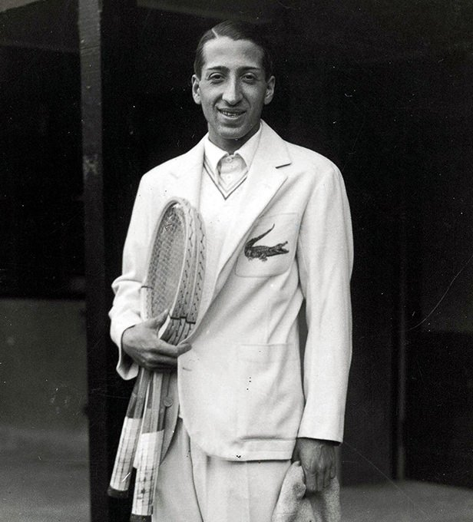

Slide 17


Slide 18


Slide 19
De los tipos de "marca"(como valor y como signo gráfico) se hacen cargo dos profesiones diferentes, pero vinculadas y complementarias.
El branding se ocupa de definir las estrategias y de comunicar el valor de marca.
El diseño gráfico se ocupa de las identificación visual: definir las características formales de la marca gráfica.

Slide 20
Cuando el diseñador confunde valor de marca con marca gráfica, cree que los símbolos y logotipos pueden transmitir, gracias a sus formas y colores, los valores de la empresa o institución.
Entonces… ¿Qué hay que tener en cuenta para diseñar buenas marcas gráficas?
Antes que nada, definir qué es una marca gráfica…

Slide 21
Fin

